Slide 1


DİJİTAL DÖNÜŞÜMDEKİ EKONOMİDE GENÇLERİN İMKANLANDIRILMASI: ARAÇ ODAKLI YAKLAŞIM İLE DİJİTAL İŞ BECERİLERİNİN KAZANILMASI PROJESİ
TANITIM TOPLANTISI
HOŞ GELDİNİZ

Slide 2
PROJE KİMLİK KARTI
Proje Başlığı:
EMPOWERING THE YOUNG FOR AN ECONOMY IN DIGITAL TRANSFORMATION: GAINING DIGITAL JOB SKILLS WITH A TOOL-BASED APPROACH (DIGI-TR)
DİJİTAL DÖNÜŞÜMDEKİ EKONOMİDE GENÇLERİN İMKANLANDIRILMASI: ARAÇ ODAKLI YAKLAŞIM İLE DİJİTAL İŞ BECERİLERİNİN KAZANILMASI
Proje No: TREESP1.2NEETPRO/P-03/43
Sözleşme Makamı: ÇSGB AB VE HİBE RPOGRAMLARI DAİRESİ BAŞKANLIĞI
Program: Labour Market Support Programme for Young People Not in Employment, Education or Training (NEETs) (NEET PRO)

Slide 3
PROJE ORTAKLARI
Proje Yürütücüsü (Hibe Faydalanıcısı)
  Beykoz Üniversitesi
Proje Ortakları (Asosiye Ortaklar)
  UTİKAD - Uluslararası Taşımacılık ve Lojistik Hizmet Üretenleri Derneği
  UND - Uluslararası Nakliyeciler Derneği
  Mars Lojistik
  BEDES Beykoz Eğitime Destek Derneği

Slide 4
SÜRE VE BÜTÇE
Proje Süresi : 1 yıl
Proje Başlama ve Bitiş Tarihleri : 1 Eylül 2023 – 31 Ağustos 2024

Slide 5


AMAÇ, HEDEF KİTLE, YÖNTEM
Projenin Amacı : Genç işsizleri lojistik sektörüne yönelik olarak dijital iş becerileri ile donatmak suretiyle istihdam edilebilirliklerini arttırmak
Hedef Kitle : Beykoz ve Yakın Çevresindeki Genç İşsizler (Kadınlara Öncelik)
Hedef Sektör : Lojistik Sektörü
Nasıl : Dijital İş Becerileri

Slide 6
NEDEN LOJİSTİK
Büyüklük ve istihdam olarak ikinci sırada (Turizm’den sonra)
Çalışan profili geniş bir spektrum oluşturuyor
Beykoz Üniversitesi’nin öncelikli alanlarından biri
Beykoz Üniversitesi’nin lojistik sektöründe önemli sayıda mezunu var ve lojistik sektörü ile yakın temasta

Slide 7
NEDEN DİJİTAL İŞ BECERİLERİ?
Endüstri 4.0 ve Dijital Dönüşüm
Endüstri ve iş yaşamı dönüşüyor
Meslekler dönüşüyor
Mesleklerin gerektirdiği iş becerileri değişiyor

Slide 8
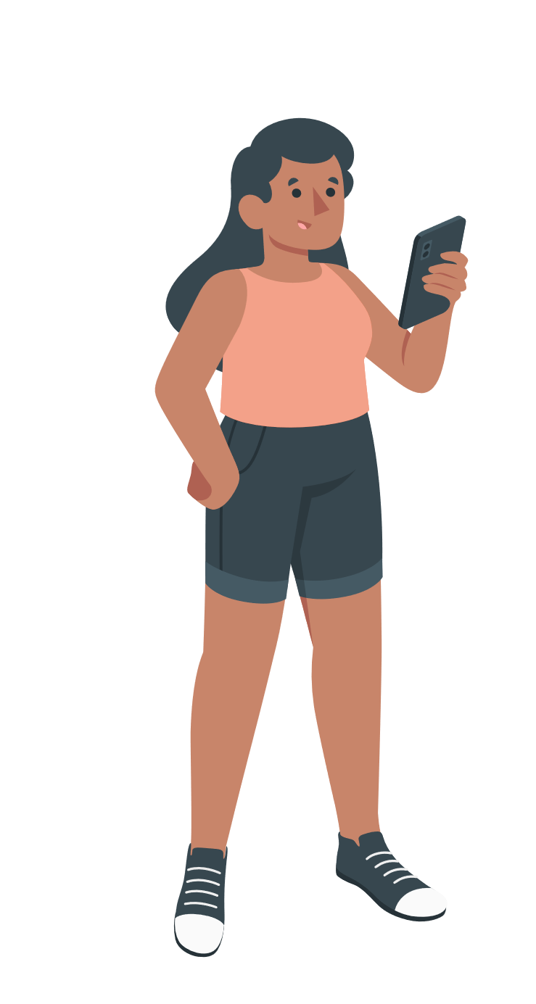


KADINLARA ÖNCELİK
NEET seçiminde kadınlara öncelik sağlanacaktır.

Slide 9
EĞİTİM İÇERİĞİ
Sosyal İş Becerileri
Temel Dijital İş Becerileri
Lojistik Sektörüne Yönelik Dijital İş Becerileri

Slide 10
PROGRAM YAPISI
Toplam 10 modül
Her modül 5 tam gün süreli
10

Slide 11
MODÜLLER
Zorunlu veya seçmeli olarak:
Sosyal İş Becerileri
Bilgi Teknolojilerine Giriş
Sözcük İşleme ve Belge Üretme
Elektronik Tablo İşleme
Sunum ve Diğer Yazılım Araçları
Elektronik Tablo İşleme Uygulamaları
Lojistik Temelleri
Taşımacılıkta Planlama ve Operasyonlar
Depolama ve Stok Yönetimi
Tehlikeli Madde Lojistiği
Lojistik Mevzuatı
Tedarik Zinciri Yönetimi
Kargo Operasyonları

Slide 12



ÖĞRENME YAKLAŞIMI
Yaparak Öğrenme
(Proje Odaklı Öğrenme)
Araç Odaklı
(Yazılım Araçları)
Teknik Geziler

Slide 13
ÖĞRENME ORTAMI
Yarı yarıya derslikte ve bilgisayar laboratuvarında

Slide 14
EĞİTİM PROGRAMI
Devre | Süre | Tarih | Grup | Kişi Sayısı
1 | 10 hafta | Ocak-Şubat-Mart | A | 30
 |  |  | B | 30
2 | 10 hafta | Şubat-Mart-Nisan | C | 30
 |  |  | D | 30

Slide 15

SERTİFİKA
Beykoz Üniversitesi
onaylı sertifika

Slide 16
DESTEKLER
Cep Harçlığı
İş Bulma Desteği
Taşınma Yardımı
Genel Sağlık Sigortası
İş Kazası ve İş Hastalıkları Sigortası

Slide 17
BAŞVURU KOŞULLARI
Eğitim için başvuracak adayların aşağıdaki koşulları sağlanmaları gerekmektedir:
Proje süresi içinde bir eğitim kurumunda veya bir okulda veya bir kursta eğitim almakta olmamak
Bir işte çalışıyor olmamak (Eğitime katılacak gençlerin kayıt olabilmesi için İŞKUR’a kayıt olmaları gerekmektedir.)
Proje süresi içinde 15 yaşından küçük, 29 yaşından büyük olmamak
Lise veya üniversite (lisans veya ön lisans veya lisansüstü düzeyde) mezunu olmak
SGK borcu olmamak

Slide 18
BAŞVURU DEĞERLENDİRME
Başvuru koşullarını sağlayan adaylar değerlendirmeye alınacaktır.
Adaylar başvuru dosyasındaki bilgi ve belgeler, yapılacak sınav ve yapılacak mülakat üzerinden değerlendirilecektir.

Slide 19
İŞKUR KAYDI
Eğitime katılacak olanların İŞKUR’a kayıt olmaları gerekmektedir.

Slide 20
SÖZLEŞME
Eğitime katılacak olanlar ile proje arasında sözleşme imzalanacaktır.

Slide 21
DEVAM KOŞULU
Eğitimde devam zorunludur.
Devam edilmeyen günler için cep harçlığı ödenmez.
Devam koşulunu sağlamayan otomatik olarak o modülden başarısız sayılır.

Slide 22
ÖLÇME VE DEĞERLENDİRME
Bir modülü başarıyla tamamlamak için devam koşulu yanında ölçme ve değerlendirmede başarılı olmak gerekir.
Ölçme ve değerlendirme projeler ve sınavlar üzerinden yapılır.
Sertifika alabilmek için belirli sayıda modülü başarıyla tamamlamamış olmak gerekir.

Slide 23
ANKET FORMUNU DOLDURMAYI
VE HEDİYENİZİ ALMAYI UNUTMAYINIZ
TEŞEKKÜRLER

